Slide 1



INFORME DE RENDICIÓN DE CUENTAS "INSTITUCIÓN TÉCNICA EDUCATIVA ANDRÉS BELLO"
2023
Comenzar

Slide 2

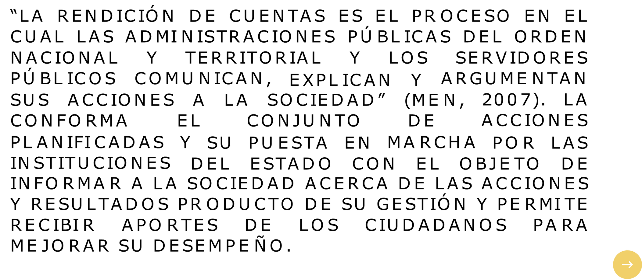
PRESENTACIÓN

Slide 3

MARCO LEGAL
CONSTITUCIÓN POLÍTICA ARTÍCULOS 2, 103 Y 270, LEYES 136 DE
1994, 115 DE 1994, 489 DE 1998, 617 DE 2000, 715 DE 2001, 1474
Y 1450 DE 2011, EL DECRETO 4791 DE 2008, RESOLUCIÓN ORGÁNICA NO. 5544 DE 2003 DE LA CONTRALORÍA GENERAL DE LA REPÚBLICA, RESOLUCIÓN ORGÁNICA NO. 5674 DE 2005 DE LA CONTRALORÍA GENERAL DE LA REPÚBLICA.
PRINCIPIOS CONSTITUCIONALES: TRANSPARENCIA, RESPONSABILIDAD, EFICACIA, EFICIENCIA E IMPARCIALIDAD Y PARTICIPACIÓN CIUDADANA EN EL MANEJO DE LOS RECURSOS PÚBLICOS Y LOS PROYECTOS PRESENTADOS.

Slide 4
Identificación de la Institución
RAZÓN SOCIAL: INSTITUCIÓN EDUCATIVA TÉCNICA ANDRÉS BELLO
NIT: 824.001.986-0
MODALIDAD: TÉCNICA Y ACADÉMICA
Reconocimiento oficial: RESOLUCIÓN 007401 DEL 17 DE OCTUBRE DE 2018
JORNADAS: MAÑANA, TARDE, NOCTURNA
SEDE PRINCIPAL ANDRÉS BELLO: Educación Básica Secundaria, Media Técnica.

Slide 5
Identificación de la Institución
SEDE PRIMERO DE MAYO: Pre Escolar, Educación Básica primaria.
Naturaleza: MIXTO
SEDE PRIMERO DE ABRIL: Pre Escolar, Educación Básica primaria.
Calendario: A
SEDE VILLA FANNY: Pre Escolar, Educación Básica primaria.
Convenios: SENA ( Técnico en Diseño E Integración Multimedia - Técnico producción Palma de Aceite)
UNIPAZ( Técnico Agroindustrial)
CARÁCTER: OFICIAL

Slide 6




CIERRE DE BRECHAS
Porcentaje de estudiantes beneficiados con el programa de alimentación escolar: 75%
Porcentaje de estudiantes beneficiados con gratuidad: 100%
Número de estudiantes con necesidades educativas Especiales escolarizados: 26

Slide 7

Para lograr el cumplimiento de las políticas educativas según el Ministerio de Educación Nacional en cuanto a cobertura, eficiencia y calidad en busca del mejoramiento continuo del Proyecto Educativo Institucional y su Plan de Mejoramiento (Gestión directiva, administrativa y financiera, académica y de proyección comunitaria), es indispensable con el aporte de todos los entes territoriales en educación adelantar las siguientes acciones.
NECESIDADES EDUCATIVAS
Se requiere mayor capacitación docente.
Dotación de Infraestructura
Adquisición de Recursos Pedágogicos
Implementación de Programas
de Gestión de Calidad
Específico 1

Slide 8
Para lograr el cumplimiento de las políticas educativas según el Ministerio de Educación Nacional en cuanto a cobertura, eficiencia y calidad en busca del mejoramiento continuo del Proyecto Educativo Institucional y su Plan de Mejoramiento (Gestión directiva, administrativa y financiera, académica y de proyección comunitaria), es indispensable con el aporte de todos los entes territoriales en educación adelantar las siguientes acciones.
NECESIDADES EDUCATIVAS
Nombramiento oportuno de personal docente - administrativos y servicios generales.
Acompañamiento de los padres de
familia en el proceso de formación
de su hijo.
Implementar proyectos contra cualquier tipo de riesgo físico o materiales.
Específico 1

Slide 9



COBERTURA Y DESERCIÓN 2023
MATRICULA INICIAL
2.341
2.106

Slide 10


COBERTURA Y DESERCIÓN 2023
REPROBADOS
DESERTORES
259
89

Slide 11
COBERTURA Y DESERCIÓN 2023
TRANSFERIDOS
146

Slide 12
CALIDAD
EDUCATIVA
Porcentaje de educadores participando en plan de formación: (maestrías, especialización, segunda lengua). 3%
Porcentaje de estudiantes que reprobaron el año escolar en básica y media: 8.6%
Porcentaje de deserción interanual en pre escolar, básica y media:
6.1%
Específico 1

Slide 13
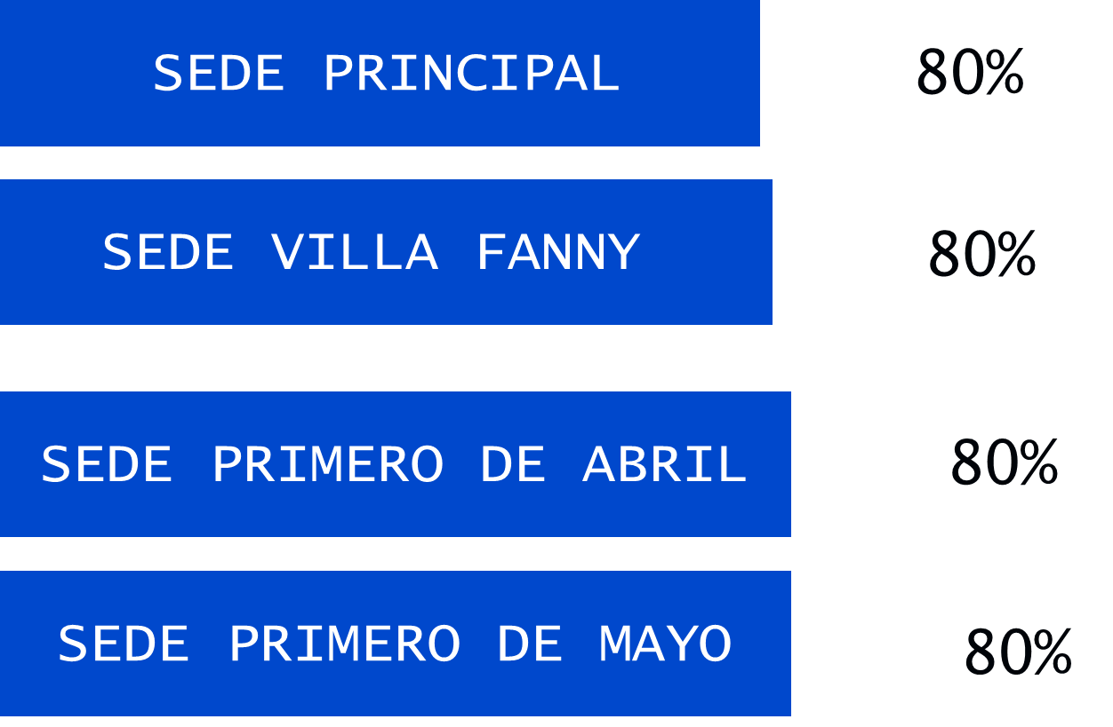
Porcentaje de matricula con acceso a internet en:
INNOVACIÓN Y PERTINENCIA
Específico 1

Slide 14
MODELO
DE GESTIÓN
Porcentaje de ejecución de los recursos de los Fondos de Servicios Educativos por concepto de gastos: 100%
Porcentaje de cumplimiento del Plan de Mejoramiento Institucional (Algunas metas cumplidas y no cumplidas): 75%
Específico 1

Slide 15
ÁREAS DE GESTIÓN PROYECTO EDUCATIVO INSTITUCIONAL
Gestión Directiva
Gestión Administrativa y Financiera
Gestión Académica
Gestión Comunitaria

Slide 16
FORTALEZAS DE LAS ÁREA DE GESTIÓN
Apropiación y pertinencia en la planeación, organización, ejecución y evaluación de cada uno de los procesos e indicadores que las constituyen.
Mejoramiento continuo acorde a lo establecido en los procesos del PEI, autoevaluación institucional y planes de mejoramiento.

Slide 17
FORTALEZAS DE LAS ÁREA DE GESTIÓN
Implementación de estrategias curriculares y extracurriculares con el apoyo administrativo, financiero y comunitario.
Mantenimiento y dotación de los diferentes escenarios pedagógicos, garantizando un buen clima escolar.

Slide 18
FORTALEZAS DE LAS ÁREA DE GESTIÓN
Fortalecimiento de los procesos tecnológicos mediante convenios interinstitucionales (SENA, UNIPAZ, UIS)
Mejoramiento de los índices sintéticos de calidad, a través de las pruebas SABER
Prioridad en la distribución del presupuesto acorde con las necesidades presentadas por las sedes que constituyen la Institución Educativa Técnica Andrés Bello

Slide 19
DEBILIDADES DE LAS ÁREA DE GESTIÓN
Puntos críticos arrojados en la Autoevaluación 2023-2024 a implementar el Plan de Mejoramiento Institucional.
Falta de computadores actualizados que garanticen los procesos de formación en Tecnología e Informática
Fortalecer el Plan de Riesgos

Slide 20
DEBILIDADES DE LAS ÁREA DE GESTIÓN
Se requiere más apoyo de las entidades municipales y gubernamentales para la planeación y ejecución de diferentes proyectos pedagógicos interdisciplinarios y transversales.
Falta más apropiación de los padres de familia en cuanto al cumplimiento de los deberes y derechos fundamentales para adelantar procesos de educación integral.

Slide 21
DEBILIDADES DE LAS ÁREA DE GESTIÓN
Se requiere el apoyo de los entes territoriales en cuanto a la dotación de material: permanente de trabajo, audiovisual, ilustrativos, científicos y tecnológicos
Es necesaria la capacitación de docentes por parte de la Secretaría de Educación para fortalecer la labor de educar

Slide 22
AVANCES DE LOS PROYECTOS Y PROGRAMAS
A) Continuar con los programas de formación técnica con el SENA, UNIPAZ
B) Sistematizar de manera interdisciplinaria y correlacionada, los contenidos curriculares de todos los programas que conforman el plan de estudios

Slide 23
AVANCES DE LOS PROYECTOS Y PROGRAMAS
C) Adelantar programas de formación académica acorde con la caracterización de la población estudiantil
D) Mantenimiento y dotación de los diferentes escenarios pedagógicos, garantizando un buen clima escolar

Slide 24
AVANCES DE LOS PROYECTOS Y PROGRAMAS
E) Conformación de la Escuela de Padres
F) Proyecto de inclusión, programación PIAR
G) Continuar con los proyectos pedagógicos transversales
de carácter obligatorio

Slide 25
AVANCES DE LOS PROYECTOS Y PROGRAMAS
H) Implementación del proyecto de lectura
I) Mejoramiento de la infraestructura y dotación
J) Participación en Olimpiadas Matemáticas (Universidad de Antioquia)

Slide 26
OBSTÁCULOS Y LIMITACIONES
A) Se requiere mayor participación de los padres de familia frente al proceso de formación de su hijo o acudido
B) Nombramiento de docentes por parte de la Secretaría de Educación del Cesar
C) La falta de computadores impide el normal desarrollo del área de informática

Slide 27
OBSTÁCULOS Y LIMITACIONES
D) Nombramiento a tiempo del personal de servicios generales y servicio de vigilancia
E) Falta de compromiso por parte de los estudiantes en cuanto al cumplimiento de los deberes

Slide 28
AVANCE DEL PLAN DE MEJORAMIENTO INSTITUCIONAL
Se han logrado metas establecidas en cada una de las áreas de gestión del PEI, según resultados obtenidos en los indicadores de los procesos de autoevaluación
Mejoramiento continúo en el diseño e implementación de los procesos curriculares
Se ha constituido como un referente para la implementación de nuevas políticas o estrategias curriculares, dando cumplimiento a su misión y visión.

Slide 29
DEPARTAMENTO DE PSICOORIENTACIÓN
•Acompañamiento a mas de 400 estudiantes que solicitaron atención o que fueron remitidos por los docentes
•Escuela de padres en todas las sedes, con el fin de realizar un trabajo de prevención de consumo debido a situaciones que se venían presentando
•Acompañamiento en la Elaboración del PIAR a los profesores que lo solicitaron.

Slide 30
DEPARTAMENTO DE PSICOORIENTACIÓN
•Participación y representación de la Institución en el Foro Municipal de educación.
•Organización del Foro Expo futuro para brindar orientación profesional a los estudiantes de grado 11° participación de 20 instituciones de educación superior

Slide 31
DEPARTAMENTO DE PSICOORIENTACIÓN
•Socialización de las rutas de atención en convivencia
•Acompañamiento en el proyecto de educación sexual y construcción de la ciudadanía
•Acompañamiento en la actualización del Manual de Convivencia

Slide 32
DEPARTAMENTO DE PSICOORIENTACIÓN
•Elaboración y puesta en marcha de un proyecto de inteligencia emocional en primaria
•Puesta en marcha de un aula lúdica para la realización del proyecto Descanso en paz

Slide 33

GESTIÓN FINANCIERA
2023

Slide 34
LA INSTITUCIÓN EDUCATIVA TÉCNICA ANDRÉS BELLO, RECIBIÓ UN TOTAL DE
INGRESOS DE $205’289.097, DISTRIBUIDOS DE LA SIGUIENTE MANERA
Ingresos UIS: $42’192.000, por concepto de convenio interadministrativo, adicionado a nuestro presupuesto mediante acuerdos No. 003 de agosto y No. 006 de diciembre de 2023
Ingresos certificados, duplicado de diplomas, adjudicación caseta escolar y espacio escolar $9’839.863

Slide 35
LA INSTITUCIÓN EDUCATIVA TÉCNICA ANDRÉS BELLO, RECIBIÓ UN TOTAL DE
INGRESOS DE $205’289.097, DISTRIBUIDOS DE LA SIGUIENTE MANERA
Ingresos Gratuidad Escolar: Son los ingresos provenientes de la Nación, los cuales suman $153’139.516, desembolsados un 80% el 28 de febrero $122’511.613 y el 20% el 10 de Octubre por $30’627.903.
Ingresos por rendimientos financieros: Provienen de los intereses ganados de los recursos de gratuidad a lo largo del periodo de la vigencia, cuyo valor ascendió $117.718.

Slide 36

GASTOS 2023

Slide 37

GASTOS 2023
Son las erogaciones por el funcionamiento de la Institución en parte operativa,
los cuales se dividen en los siguientes rubros presupuestales

Slide 38
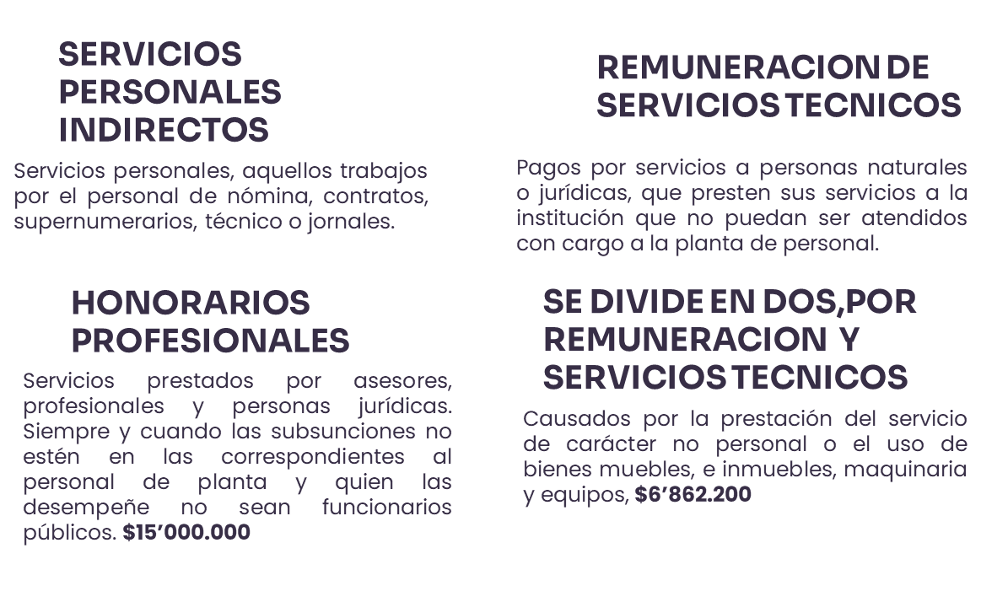

Slide 39
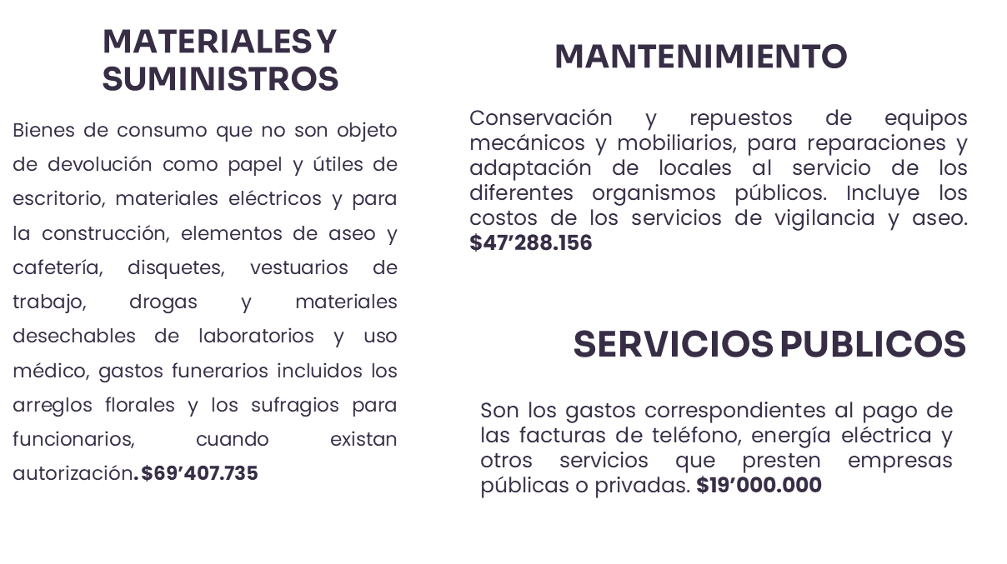

Slide 40


Slide 41
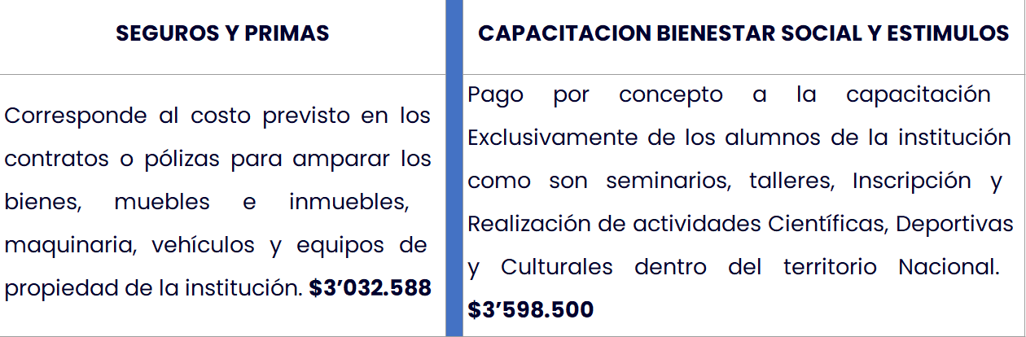
GASTOS 2023

Slide 42
INFORMES PARA LOS ORGANISMOS DE CONTROL
SIA observa en forma mensual – se suben los contratos en tiempo real.
Contraloría nacional.
Consolidado de todas las operaciones financieras.
SIA anual consolidado:
Aquí se reportan toda la contratación de la institución.
SECOP II

Slide 43
INFORMES PARA LOS ORGANISMOS DE CONTROL
Se reportan las operaciones financieras a través de una plataforma en forma trimestral.
CHIP
CONTABLE
Se reportan con una periodicidad trimestral al ministerio de educación nacional. Es una plataforma tecnológica donde las instituciones educativas del país, reportan sus ingresos y gastos de manera trimestral al MEN.
SIFSE

Slide 44
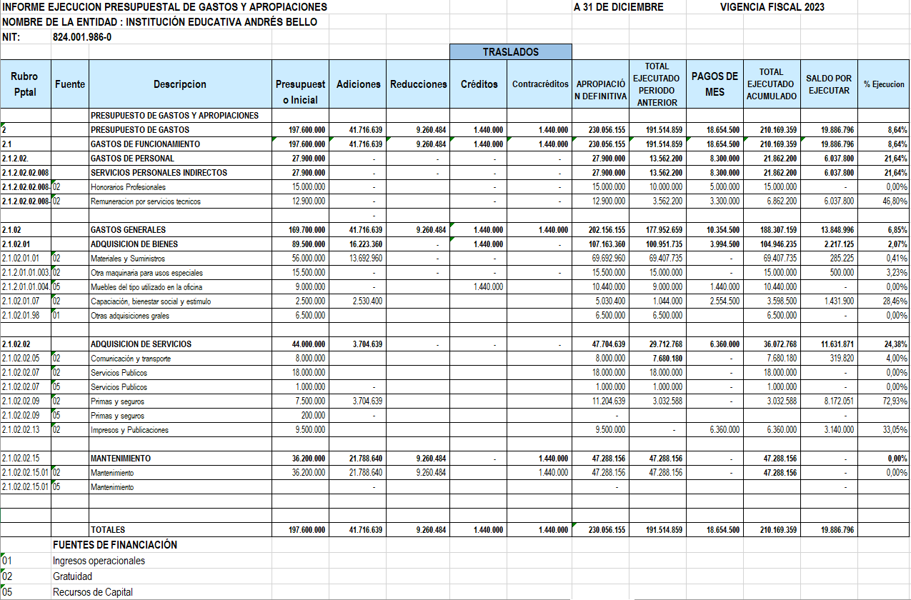

Slide 45
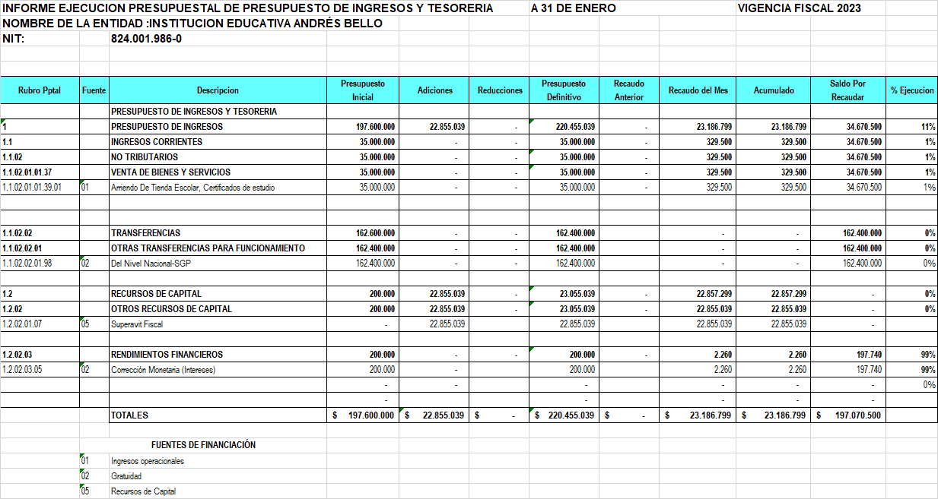

Slide 46
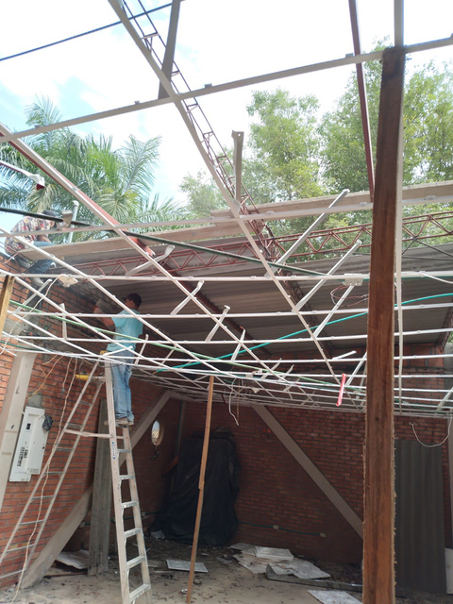
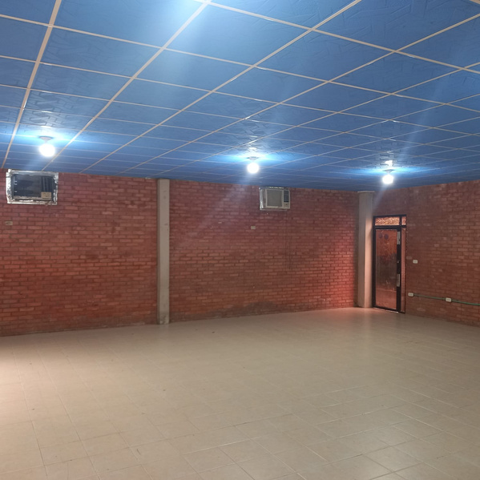
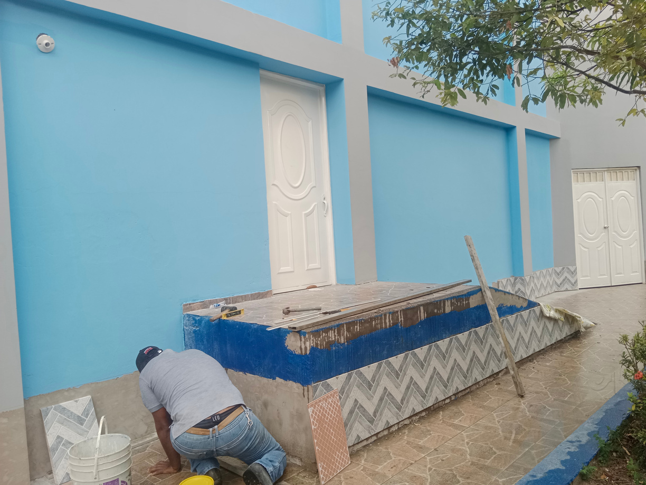
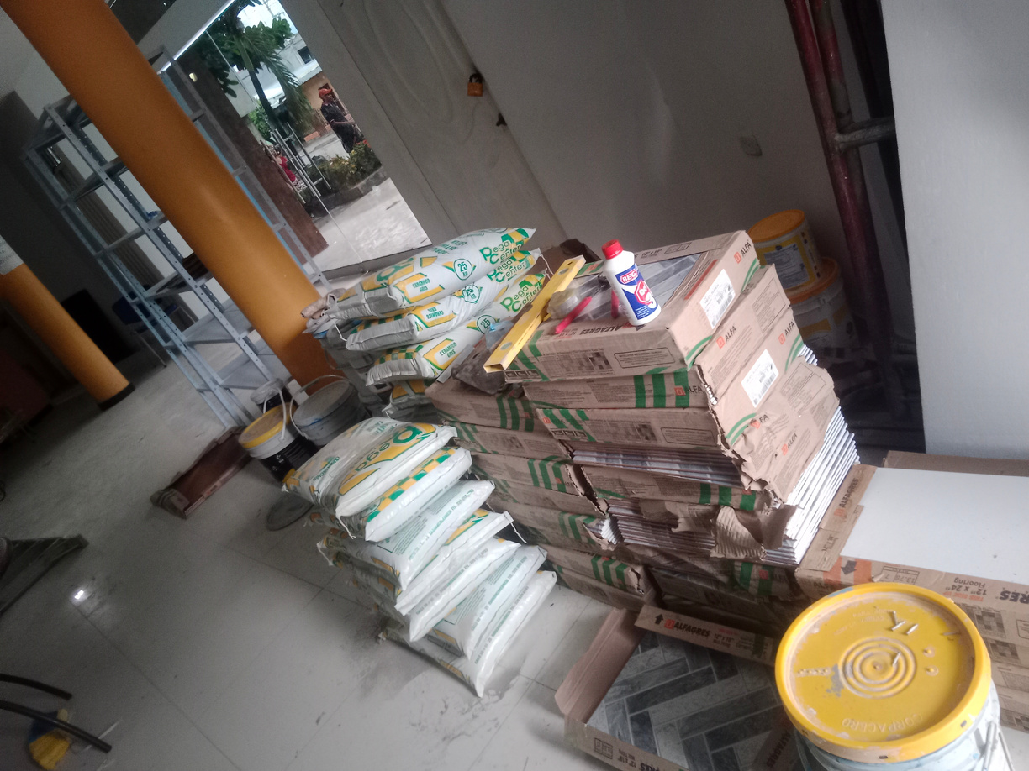
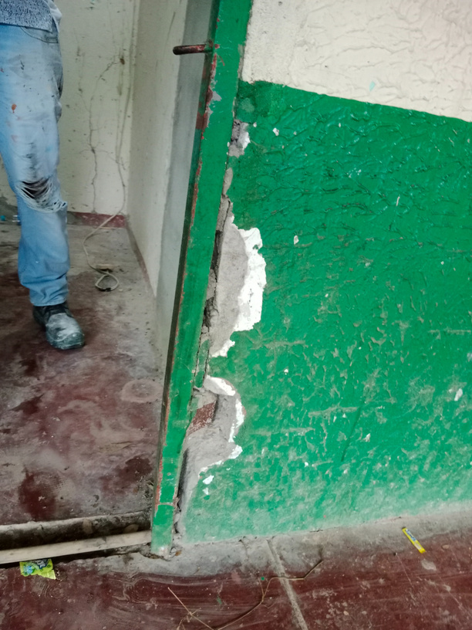
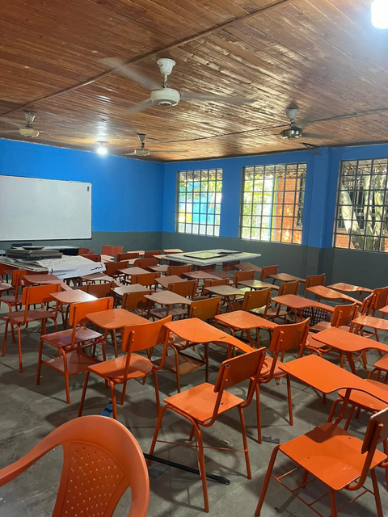
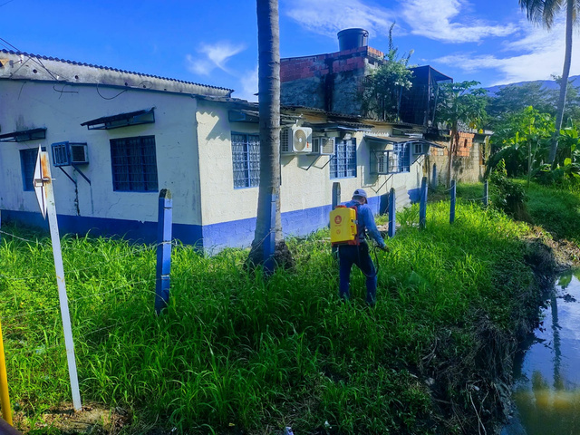
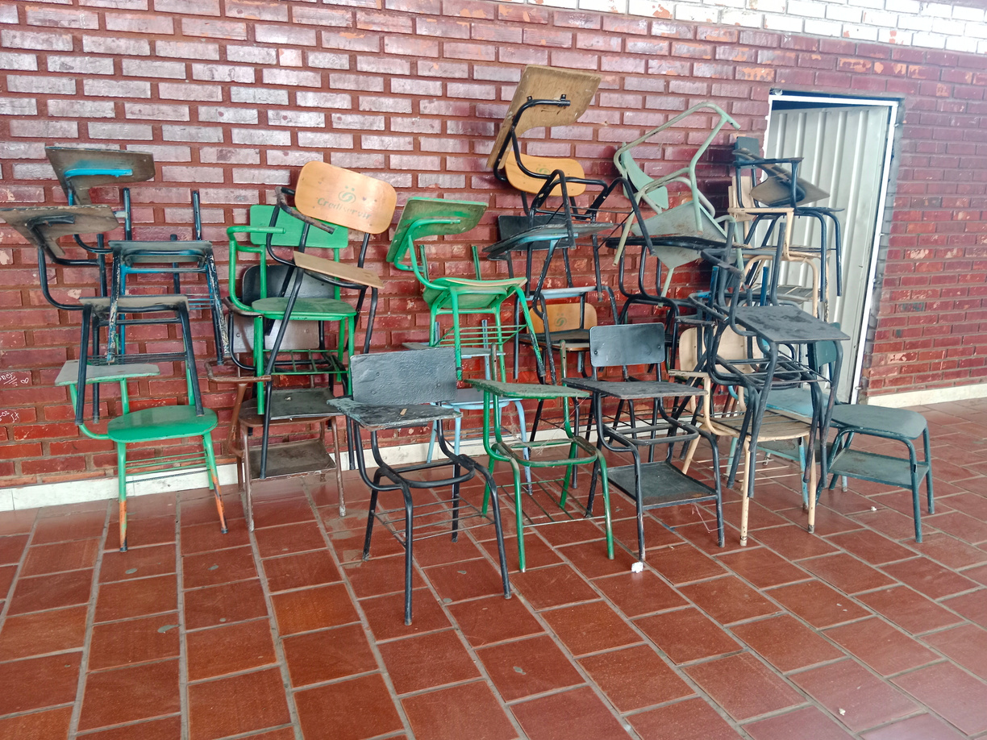
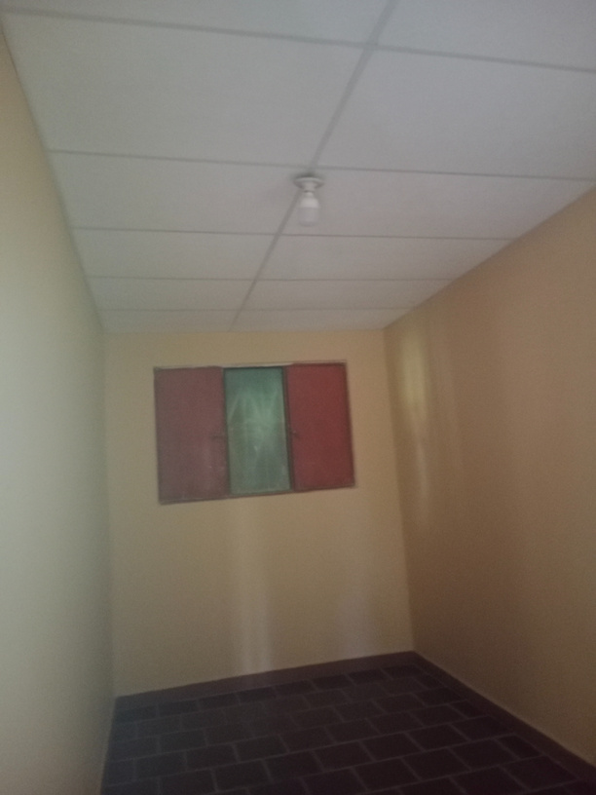
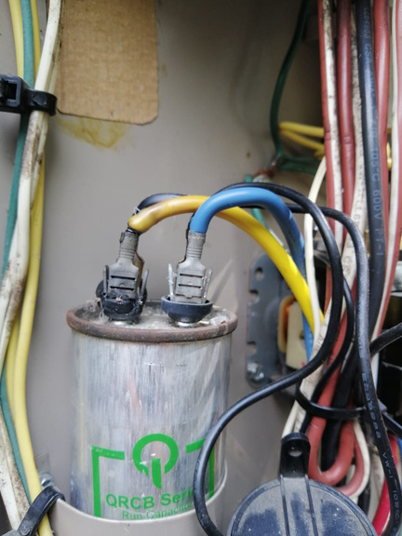
CONTRATOS DE OBRA

Slide 47
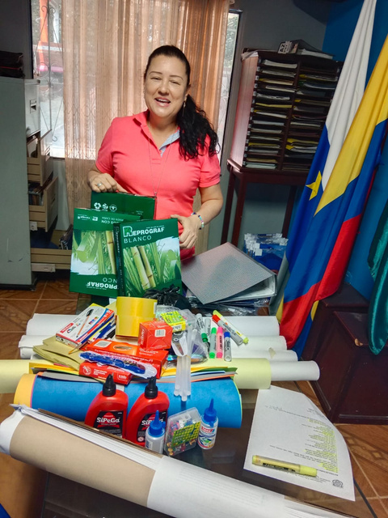
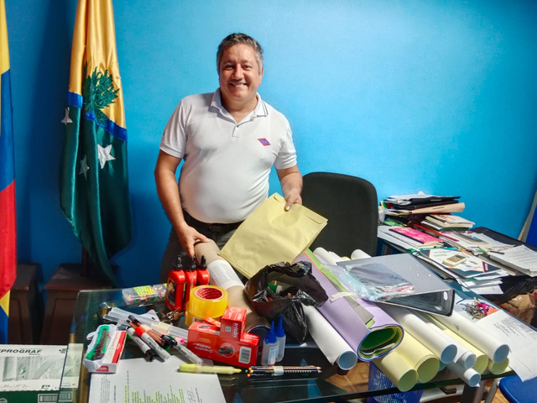
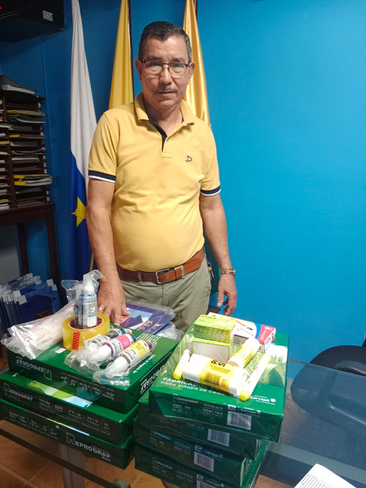
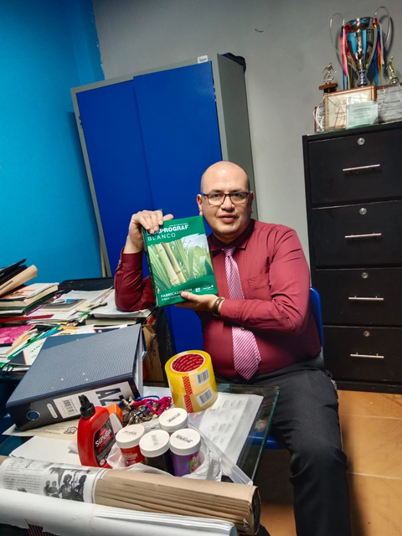
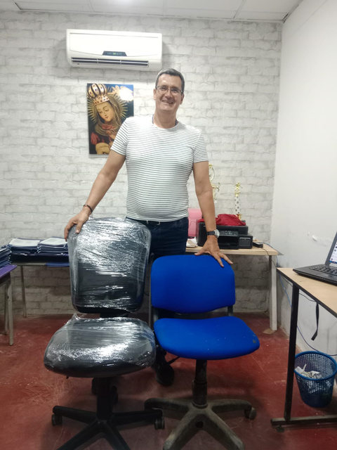
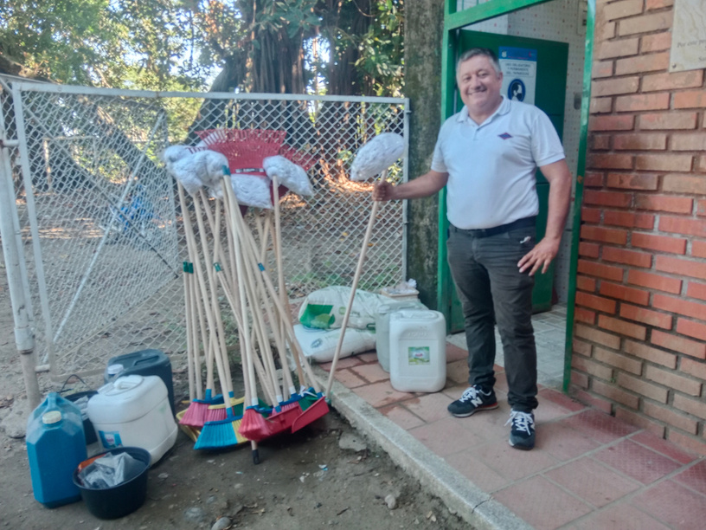
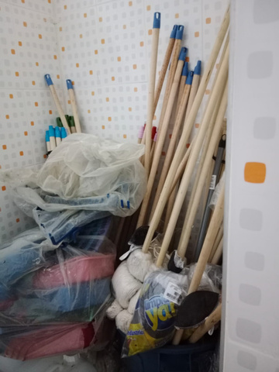
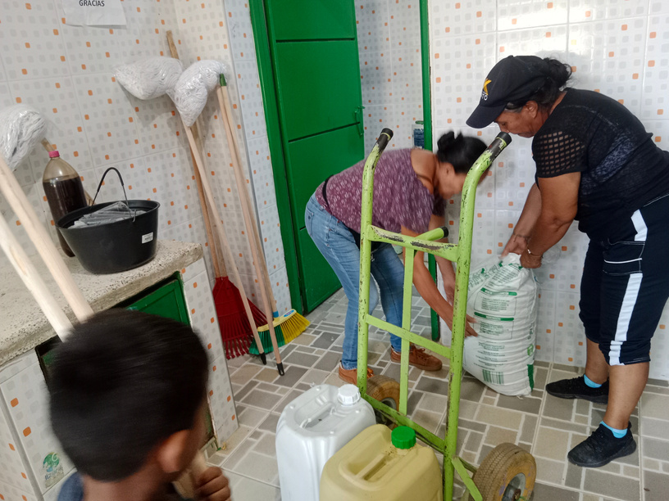
CONTRATOS DOTACIÓN SEDES

Slide 48
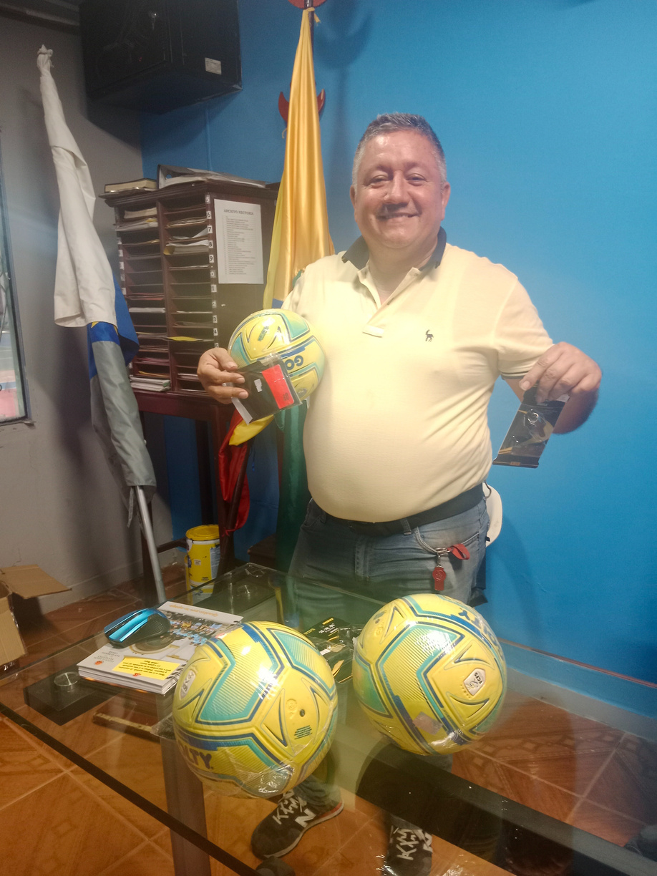
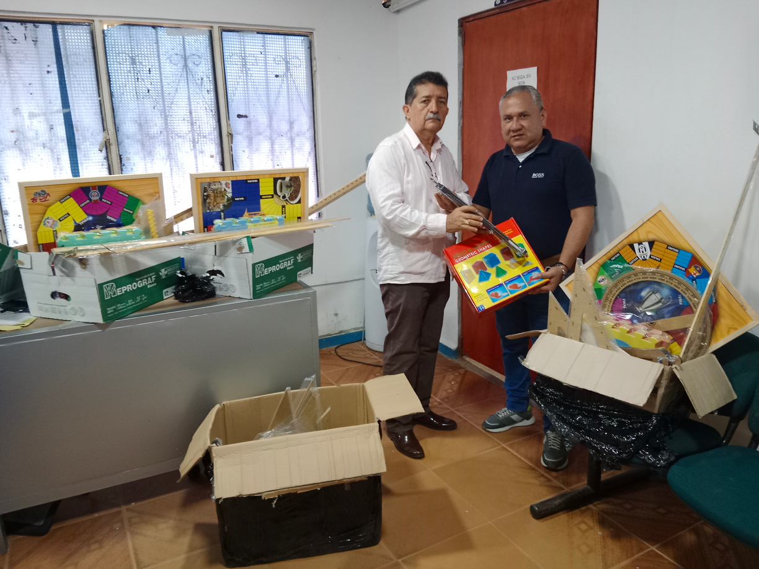
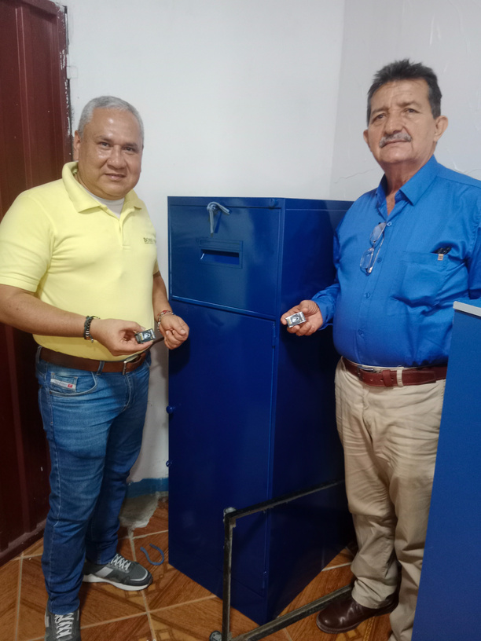
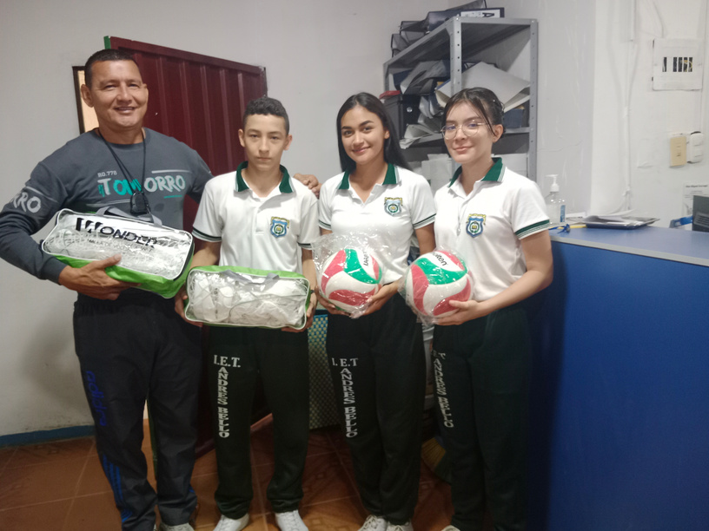
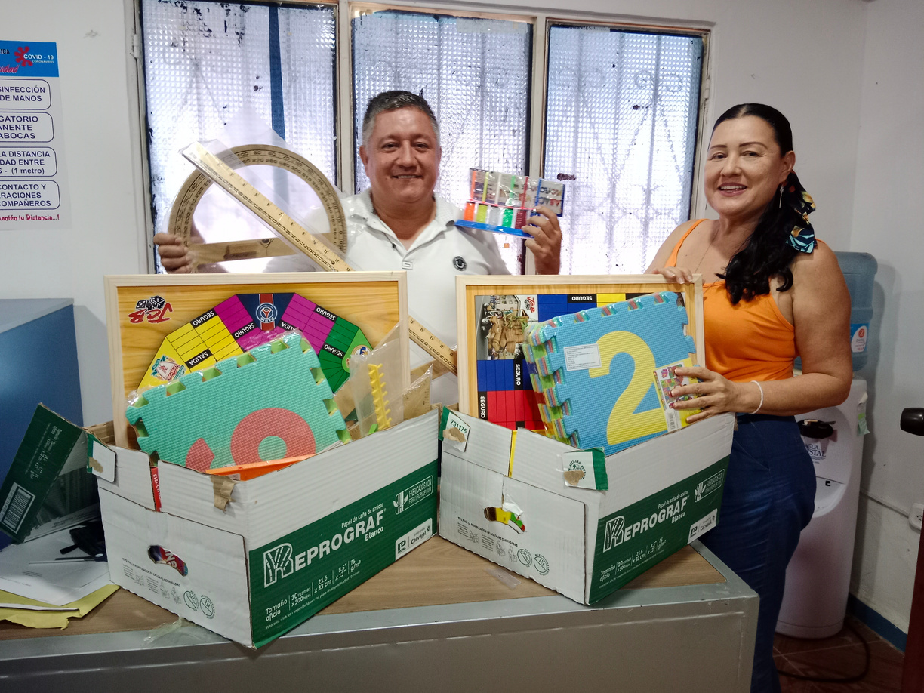
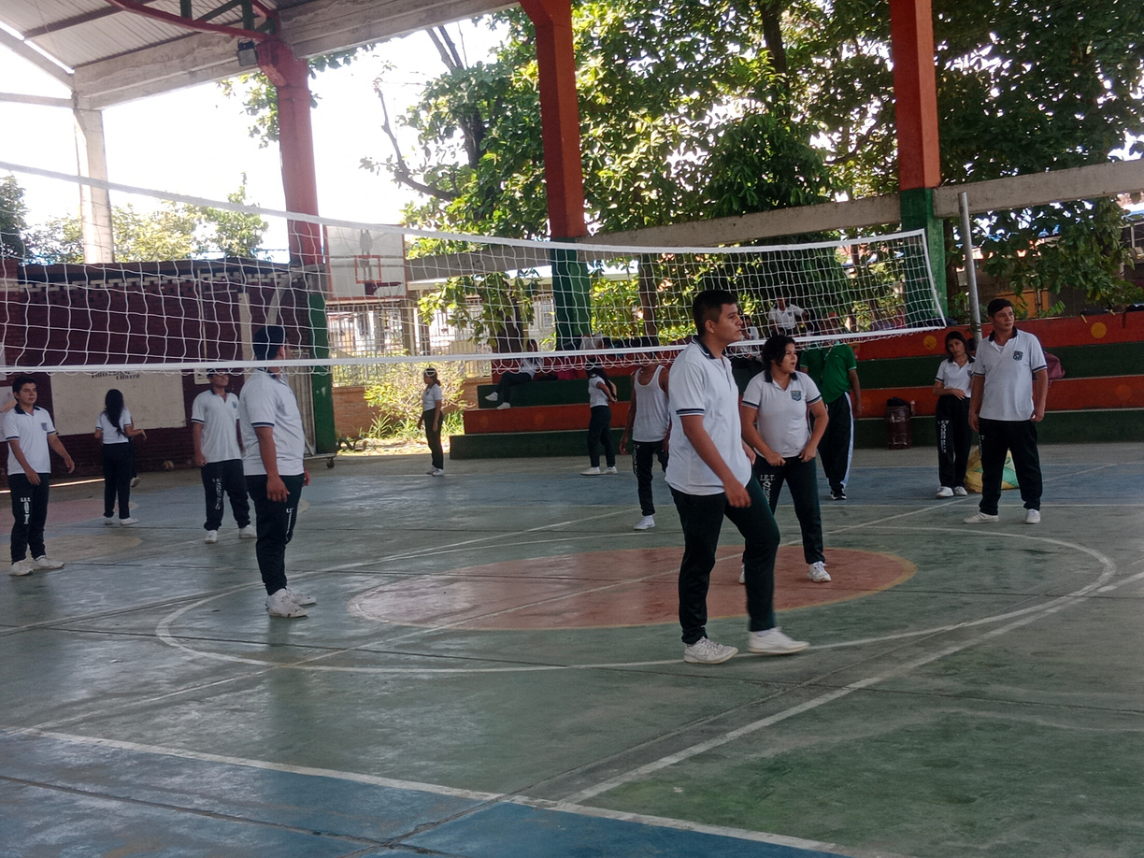

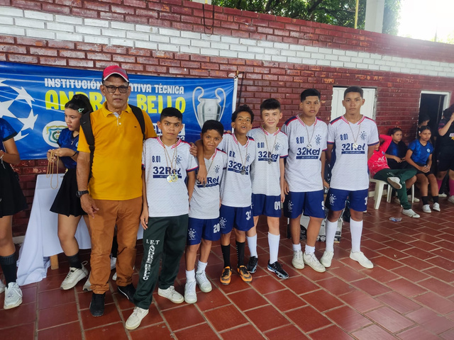
CONTRATOS APOYO ACADÉMICO
Área de matemáticas
Área de educación física

Slide 49
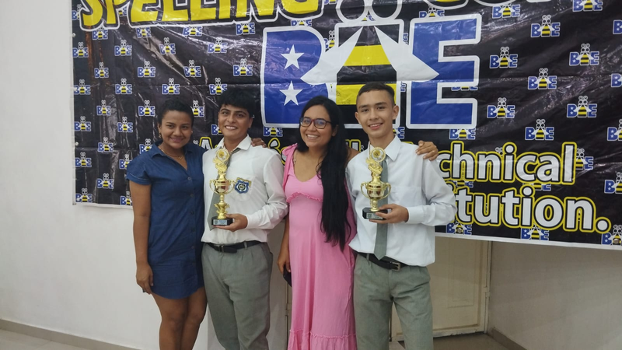
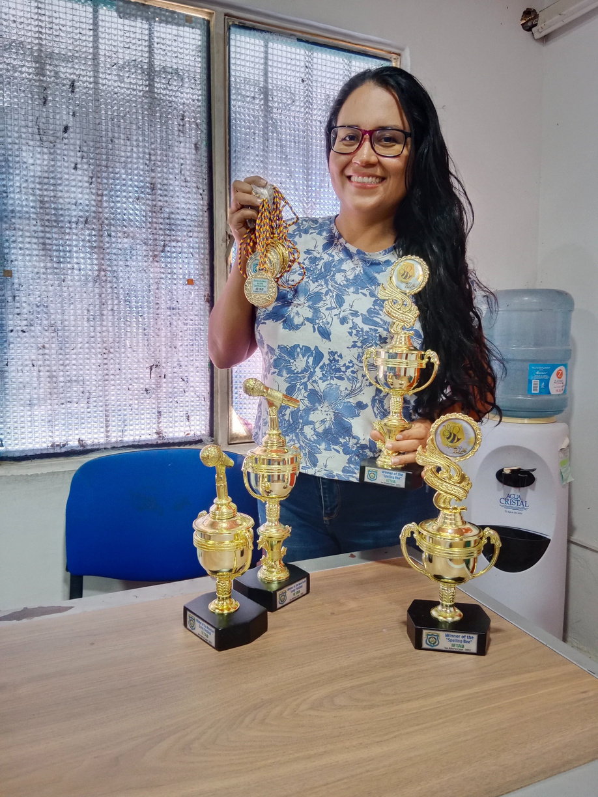
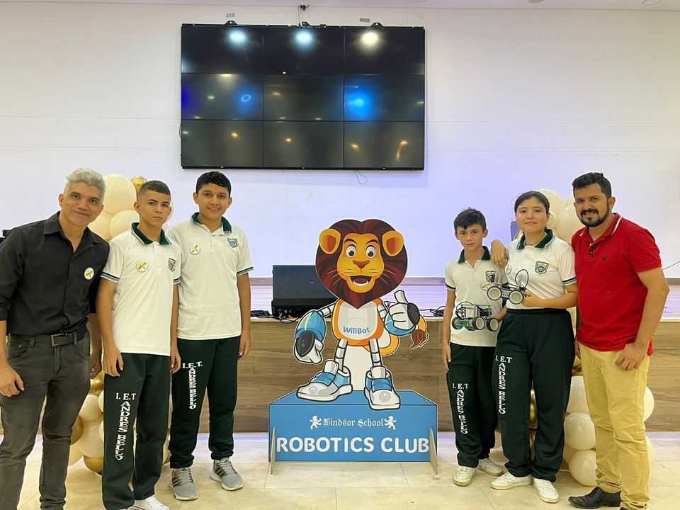
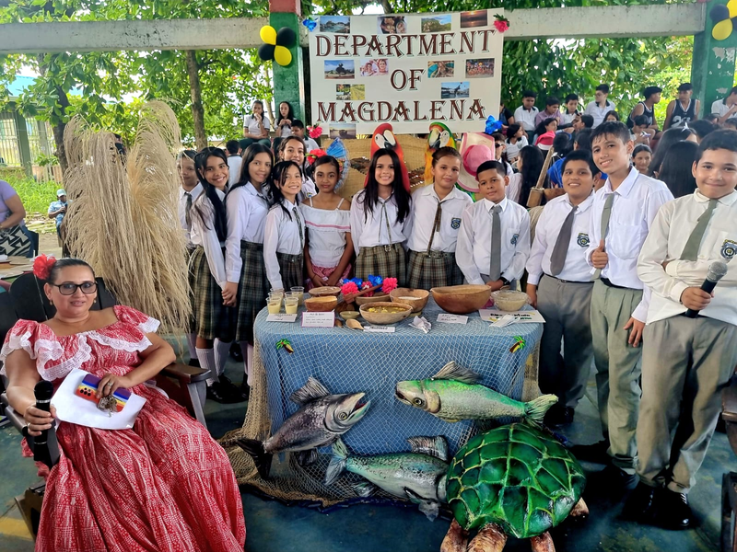
CONTRATOS APOYO ACADÉMICO
Área de inglés
Área de informática

Slide 50
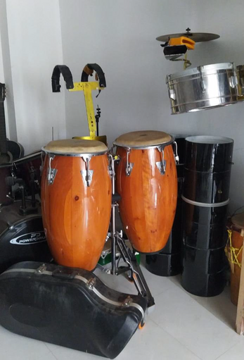
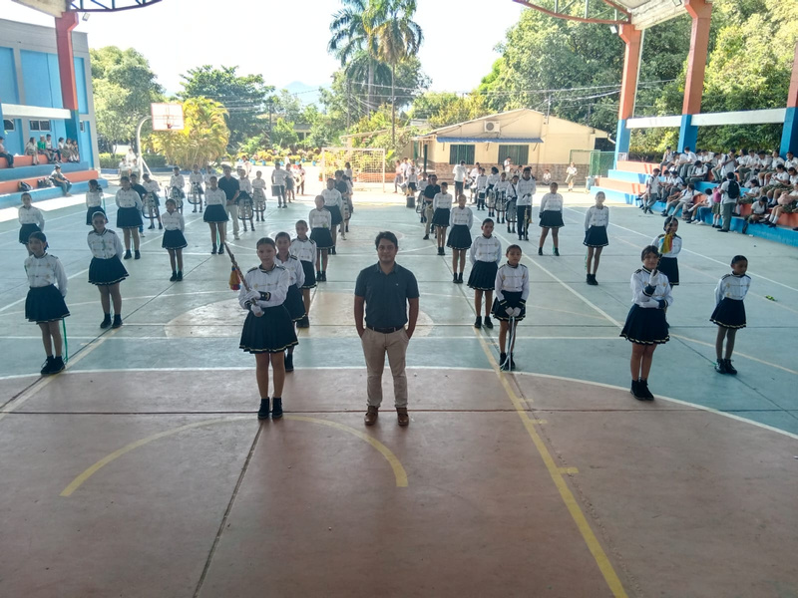
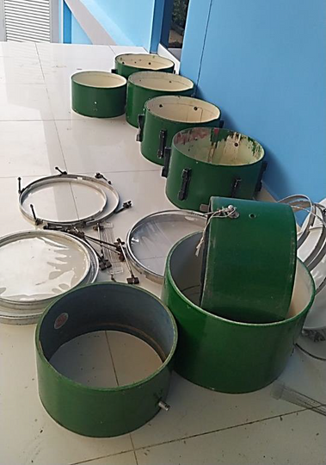
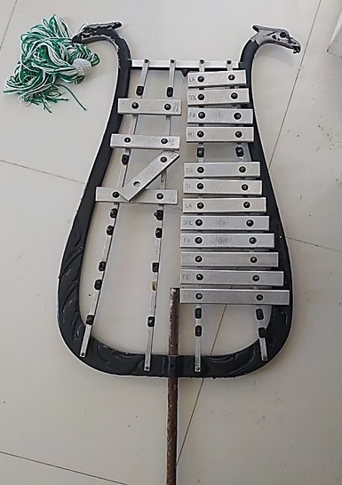
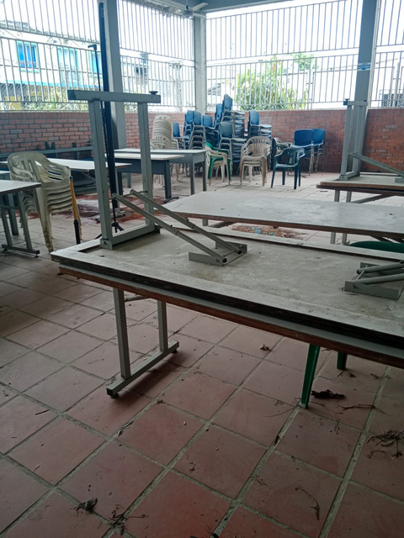
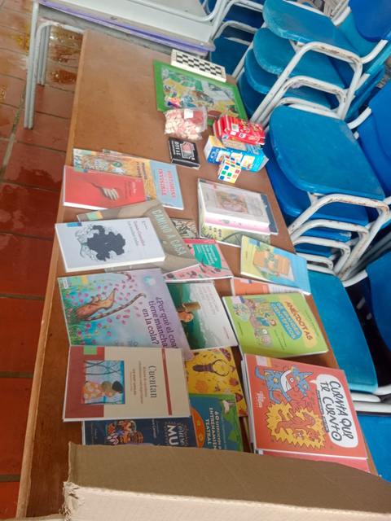
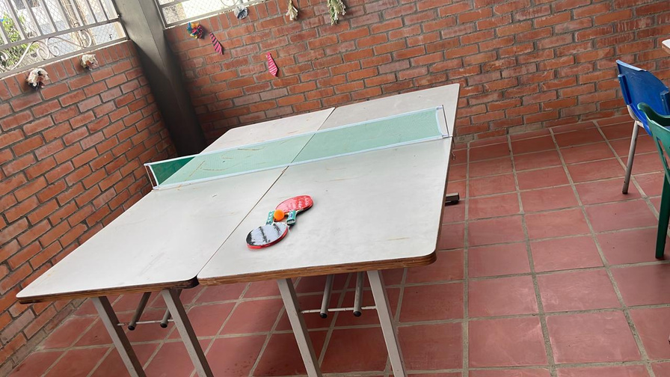
APROVECHAMIENTO DE TIEMPO LIBRE

Slide 51
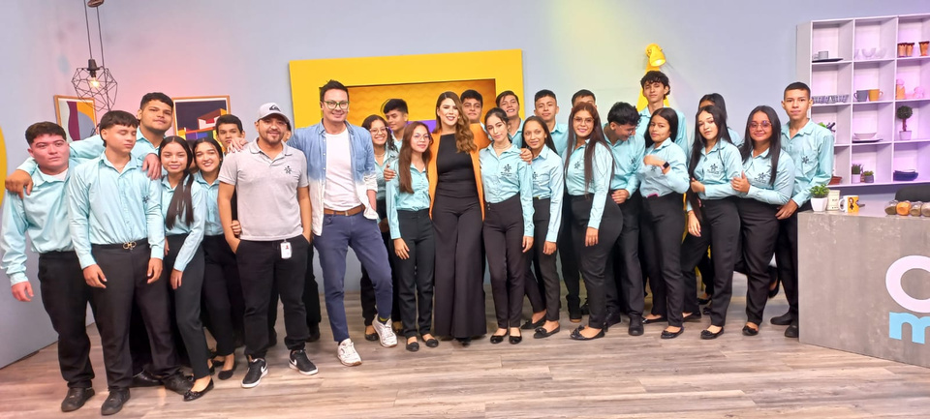
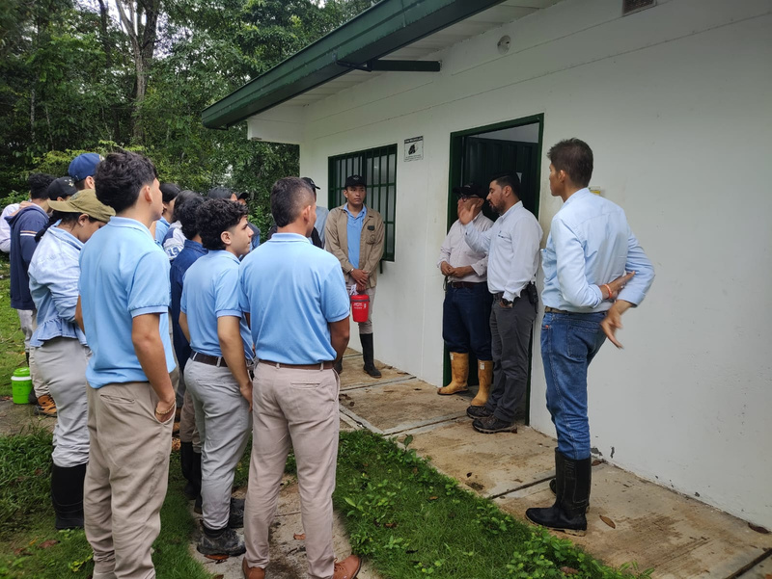
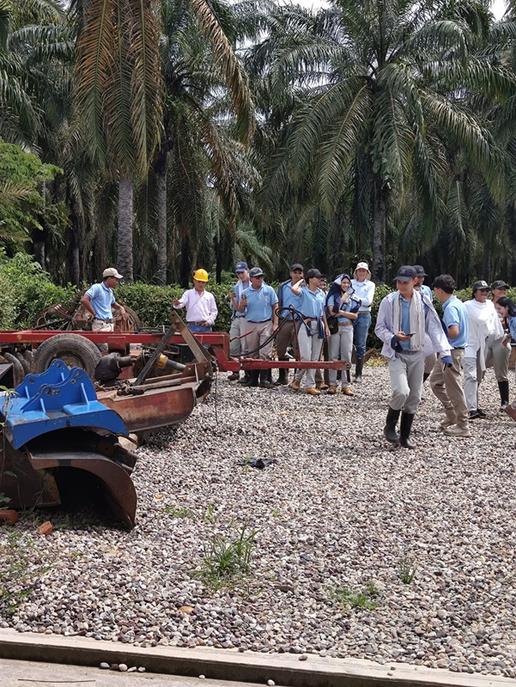
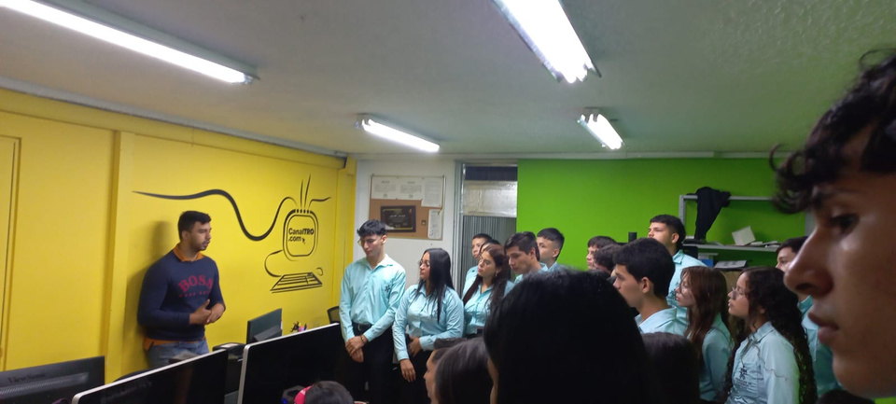
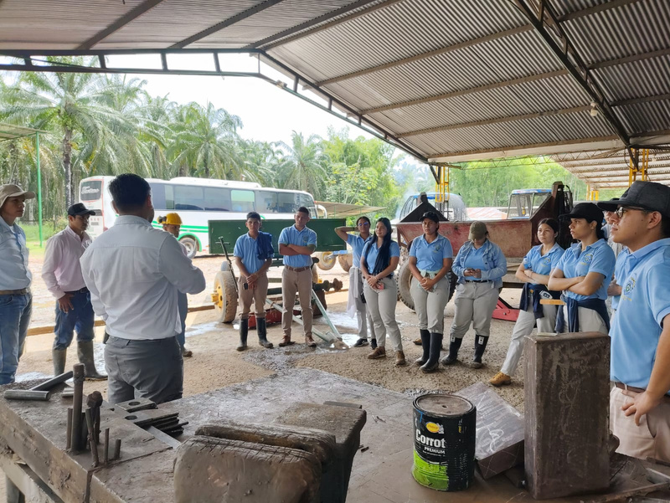
SALIDAS TÉCNICAS

Slide 52
GRACIAS POR SU ATENCIÓN

